Slide 1
ОПОРА БИЗНЕСА
В рамках реализации проекта «ОПОРА 300»
заместителя председателя
ПКО ООО «ОПОРА РОССИИ»
Бутенко Л.А.

Slide 2
Планируемые участники-представители контрольно-надзорных органов*
МЧС России
Федеральная налоговая служба
Роспотребнадзор
Государственная инспекция труда
Депутаты законодательного собрания Приморского края по округам
*Выбор участвующих контрольно-надзорных органов обусловлен частым взаимодействием предпринимателей с данными структурами

Slide 3
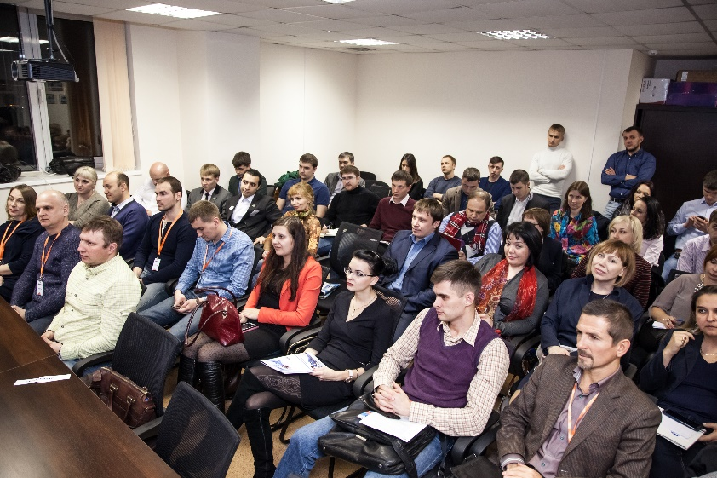
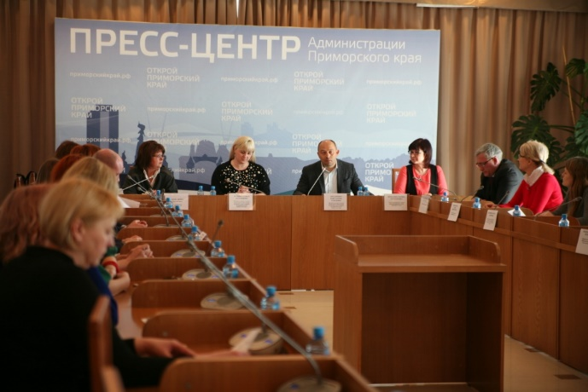
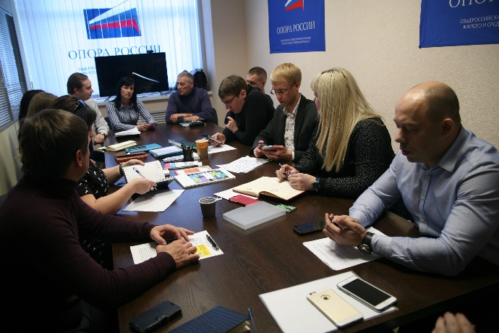
Регламент проведения выездных мероприятий
Часть 1.
Презентация ПКО ООО «ОПОРА РОССИИ»
Вступительное слово депутатов законодательного собрания Приморского края по округам
Часть 2.
Ответы на вопросы предпринимателей

Slide 4
Даты проведения круглых столов март 2016 г.
Дата | Время | Населенный пункт
21.03.16 | 10:00 | Лучегорск
21.03.16 | 15:00 | Дальнереченск
22.03.16 | 10:00 | Новопокровка
22.03.16 | 15:00 | Лесозаводск
23.03.16 | 10:00 | Кировский
23.03.16 | 15:00 | Спасск-Дальний
24.03.16 | 11:00 | Яковлевка
24.03.16 | 15:00 | Арсеньев
25.03.16 | 10:00 | Анучино
25.03.16 | 15:00 | Михайловка

Slide 5
Планируемые результаты реализации проекта «ОПОРА БИЗНЕСА»
Получение и дальнейший анализ информации о наиболее актуальных для предпринимателей проблемах, возникающих во время ведения предпринимательской деятельности
Подготовка на основе полученной информации итогового отчета для контрольно-надзорных органов, органов местного самоуправления и Администрации Приморского края

